Slide 1
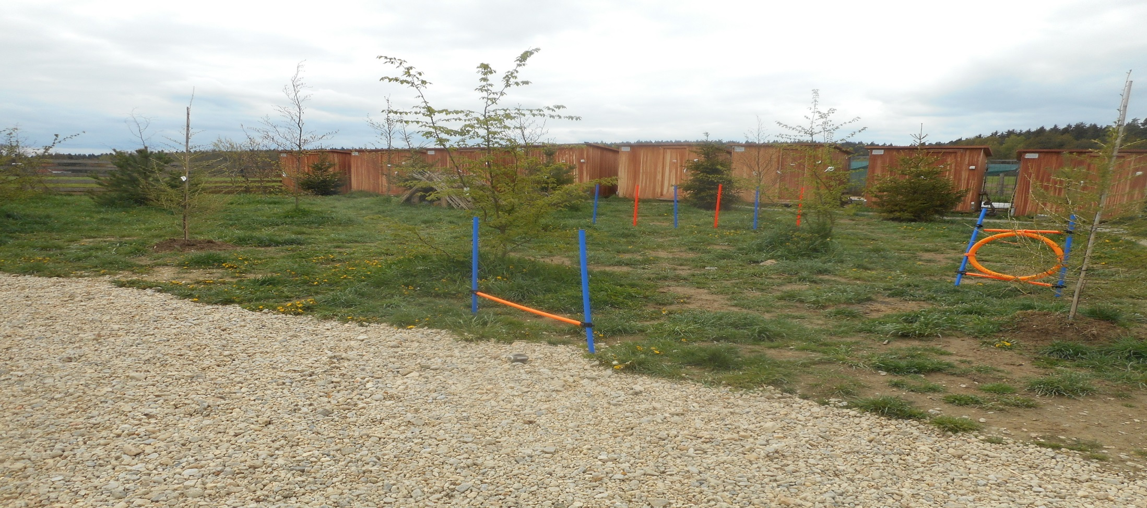
Výroční Zpráva 2016
Notes:
1

Slide 2
Rejstřík
Obsah
2
Základní údaje
3
Obecné informace
4
Zpráva o činnosti
5
Finanční část
6
Finanční část – Aktiva, Pasiva str.1
7
Finanční část – Pasiva str.2 + Rozvaha v plném rozsahu
8
Finanční část – Výkaz zisků a ztrát str. 1 + 2
9
Závěr
10
„RAFAEL“ První dočasný domov pro týrané psy-terapie, léčení a osvěta o.p.s.
2

Slide 3
Základní údaje
Základní údaje
Datum zápisu: 20.listopadu 2013
Název: „RAFAEL“ První dočasný domov pro týrané psy-terapie,léčení a osvěta o.p.s.
Sídlo: Dolní Stropnice 49, 374 01 Trhové Sviny
Právní forma: Obecně prospěšná společnost
Identifikační číslo: 023 41 964
Druh obecně prospěšných služeb: Terapie a léčení týraných psů za pomoci veterinářů a za pomoci vlastních
dovedností u oblasti fyzioterapie a psychterapie
Osvětová činnost v oblasti péče o psy a zacházení se zvířaty
Doplňková činnost: Výroba, obchod a služby neuvedené v přílohách 1 a 3 živnostenského zákona
Statutární orgán-ředitel: Iva Volková
Správní rada:
Předseda správní rady : Václava Štiaková
Člen správní rady: Radim Soukup
Člen správní rady: Jaroslav Košťál
Dozorčí rada:
Předseda dozorčí rady: Pavlína Anderlová
Člen dozorčí rady: Markéta Šerá
Člen dozorčí rady: Marcela Kassai
Zakladel: Iva Volková
„RAFAEL“ První dočasný domov pro týrané psy-terapie, léčení a osvěta o.p.s.
3

Slide 4
Obecné informace
Obecné informace
Nosná myšlenka a poslání:
Záchrana, ubytování a léčba týraných psů z celé ČR a a jejich psychické i fyzické vyléčení a následné umístění do nových stálých domovů
Náš cíl: připravit tyto týrané pejsky na odchod do nových domovů
to zahrnuje-socializaci, učení hygienickým návykům, chůze na vodítku, základní
poslušnost, spolupráce s odborníky na výchovu psů
Soupis povolení:
-Osvědčení o konání veřejné sbírky od 1.12.2013 na dobu neurčitou, KUJCK/64862/2013/OLVV-2
-Povolení k výkonu některých veterinárních asanačních činností schvalovací číslo CZ 31C03213: Odchyt toulavých a opuštěných zvířat a zacházení s nimi včetně péče o ně v útulcích pro zvířata
Sběr a neškodné odstraňování kadáverů v zájmovém chovu
-Závazný posudek pro stavební řízení KVS č.j.SVS/2014/015457
Dne 20.11.2013 založen sbírkový transparentní účet. na provoz domova
Dne 17.3.2015 založen účet společnosti
Dne 25.5..2015 založen sbírkový účet na zakoupení nového pozemku
„RAFAEL“ První dočasný domov pro týrané psy-terapie, léčení a osvěta o.p.s.
4

Slide 5
Zpráva o činnosti
Zpráva o činnosti
Postupně jsme dodělali drobné práce po stěhování, a budování naší nové základny. Opět vše za pomoci dobrovolníků.
Sázeli jsme vzrostlé lesní stromky, aby pejsci měli stín. Lidé si můžou vybrat stromek, a koupit si ho. Tím zajišťuji financování stromků. Na stromcích je cedulka s jejich jménem.
A ten nádherný strom je bude provázet celým jejich životem.
V budoucnu tady bude krásný les, a tím přispějeme ke zlepšení životního prostředí.
O tuto akci byl veliký zájem.
V rámci osvěty k nám začaly jezdit školy.
S dětmi probírám, co mají dělat, když se s týráním zvířat setkají. Vyprávím jim příběhy našich pejsků, děti to velice silně vnímají, a vidím v jejich očí zděšení a slzy nad utrpením pejsků. Povídáme si i o ochraně přírody. Věřím, že osvěta je nejlepší cestou, jak mladou generaci vést k ochraně zvířat a přírody.
V této osvětě budu i nadále pokračovat.
Nově nám lidé mohou přispívat dárcovskou SMS.
Počet zachráněných týraných psů:
Přijato: 13
Adopce 7
K 31.12. v péči 7
Vzhledem k tomu, že poskytuji péči opravdu těžkým případům, není zatím v mých silách poskytnout péči více týraným psům.
Pořád hledám kolegyni, nebo kolegu, kteří by mi s péčí o pejsky a provozem pomohli. Do budoucna chci provozovnu rozšířit.
„RAFAEL“ První dočasný domov pro týrané psy-terapie, léčení a osvěta o.p.s.
5

Slide 6
Finanční zpráva
Finanční zpráva
-Rozvaha v plné rozsahu
-Výkaz zisků a ztráty
-Výsledovka po činnostech
-Rozvaha analyticky
Majetek společnosti:
10 vytápěných boudiček
1 dřevěný srub
Oplocení pozemku a výběhů
1 dodávkový automobil na přepravu psů
1 plechová bouda na uskladnění provozního materiálu
1 plechový kotec
Materiální a provozní stav
Granule a konzervy a pamlsky – na cca 7 měsíců
Dostatek dek a ručníků
Zdravotnický materiál
Veterinární a výžíivové doplňky
Desinfekční prostředky
Dostatek obojků, vodítek, postrojů, hraček
Tento majetek byl pořízen ze sponzorských darů a z veřejné sbírky
„RAFAEL“ První dočasný domov pro týrané psy-terapie, léčení a osvěta o.p.s.
6

Slide 7
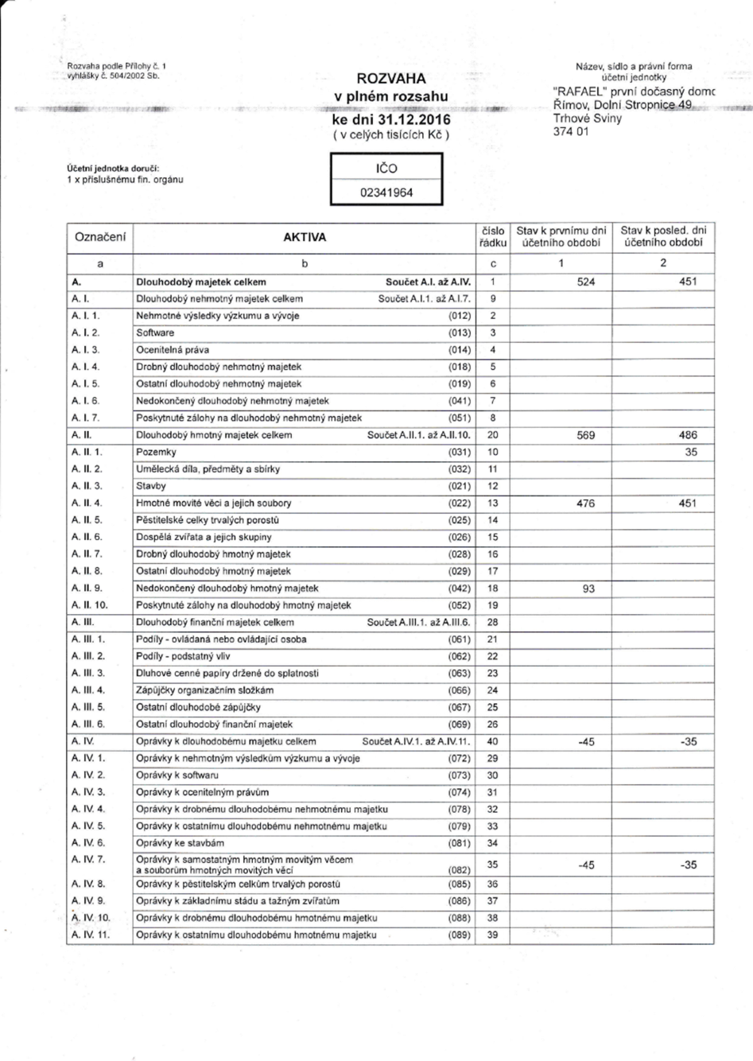
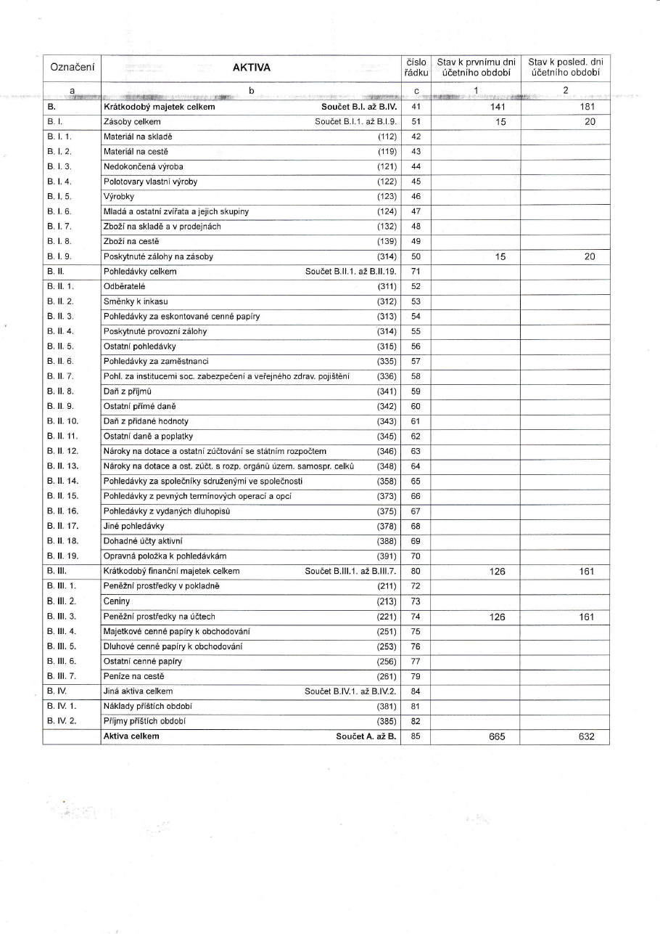
Finanční zpráva
Aktiva str.1
Aktiva str.2
„RAFAEL“ První dočasný domov pro týrané psy-terapie, léčení a osvěta o.p.s.
7

Slide 8
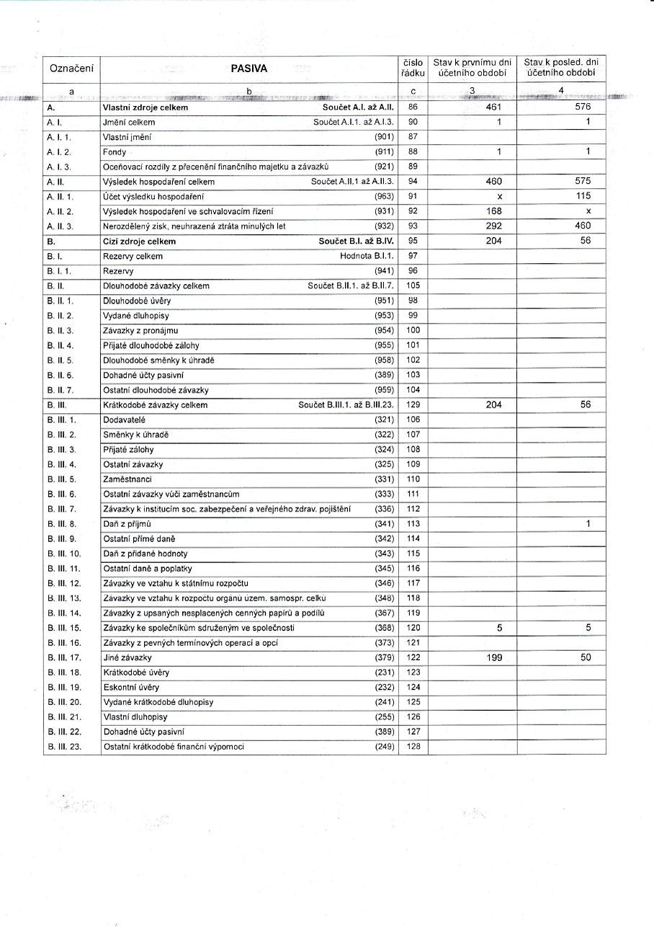
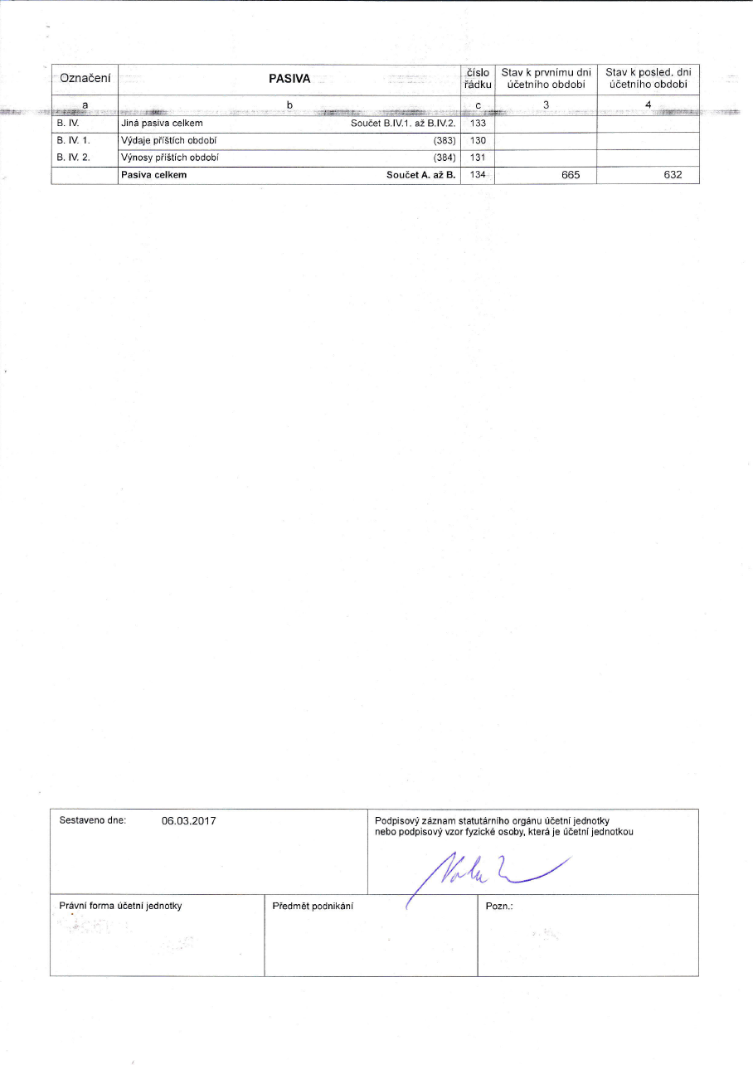
Finanční zpráva
Pasiva str.1
Pasiva str.2
„RAFAEL“ První dočasný domov pro týrané psy-terapie, léčení a osvěta o.p.s.
8
Notes:
8

Slide 9
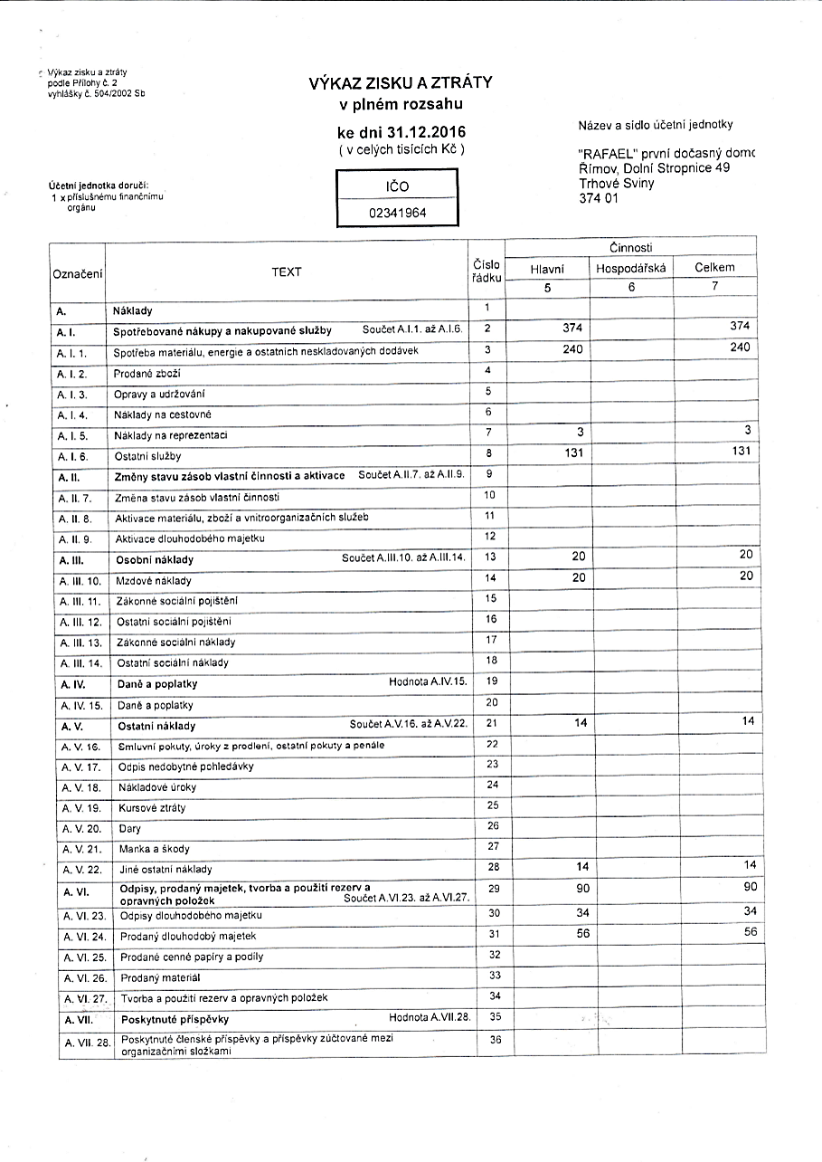
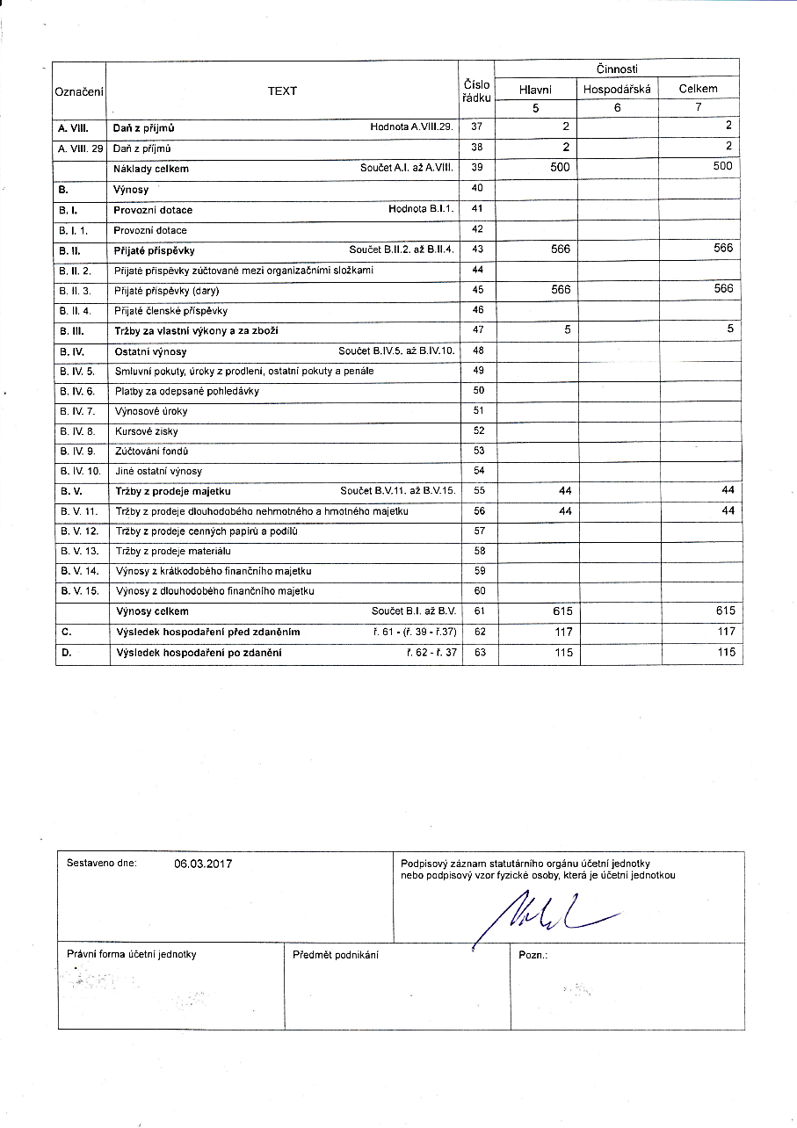
Finanční zpráva
Výkaz zisků a ztrát str.1
Výkaz zisků a ztrát str.2
„RAFAEL“ První dočasný domov pro týrané psy-terapie, léčení a osvěta o.p.s.
9

Slide 10
Závěr
Závěr
Na závěr bych chtěla srdečně poděkovat všem dárcům, kteří nám v tomto roce pomohli jak finančně, materiálně, tak i fyzicky. Vím, že nemůžu pomoci všem týraným pejskům ale udělám vše, co je v mých silách, abych jich pomohla zachránit co nejvíce a našla jim nový domov. A ráda bych šla příkladem pro další nadšence, kteří chtějí pomáhat těm nejúžasnější a nejvěrnějším stvořením.
S celého srdce děkuji a vážím si jakékoli pomoci.
Iva Volková
ředitelka RAFAEL-o.p.s.
V Dolní Stropnici dne: 10.5.2017
„RAFAEL“ První dočasný domov pro týrané psy-terapie, léčení a osvěta o.p.s.
11

